Slide 1
Trade Onboarding Agent
채팅으로 시작하는 무역 실무 온보딩
이성준 · 차세종 · 황지은 · 이영기
발표자: 이성준
[ 배경 이미지: 항구/컨테이너 삽입 권장 ]
2026 | SeSAC AIPE Project

Slide 2
Contents
01
서비스 기획 — 문제 정의 · 서비스 개요
02
Agent 설계 — Orchestrator · RAG · Tool
03
Agent 개발 — Quiz / Email / Risk
QuizAgent(EvalTool) / EmailAgent / RiskManagingAgent
04
기술스택 · 마무리
Trade Onboarding Agent | SeSAC AIPE Project

Slide 3
왜 무역 신입사원 온보딩이 어려운가?
01. 서비스 기획
● 무역 실무 용어·프로세스는 암기보다 반복 경험이 필요
● 기존 온보딩: 문서 중심 → 단방향 학습 → 낮은 몰입도
● 실수 한 번이 페널티·클레임·계약 분쟁으로 직결되는 고위험 도메인
● AI 코치가 대화하며 실시간 피드백을 주는 시스템 부재
"실무는 교과서가 아니라 대화로 배운다"
[ 이미지: 문서 더미 vs 채팅 버블 Before/After 삽입 권장 ]
Trade Onboarding Agent | SeSAC AIPE Project

Slide 4
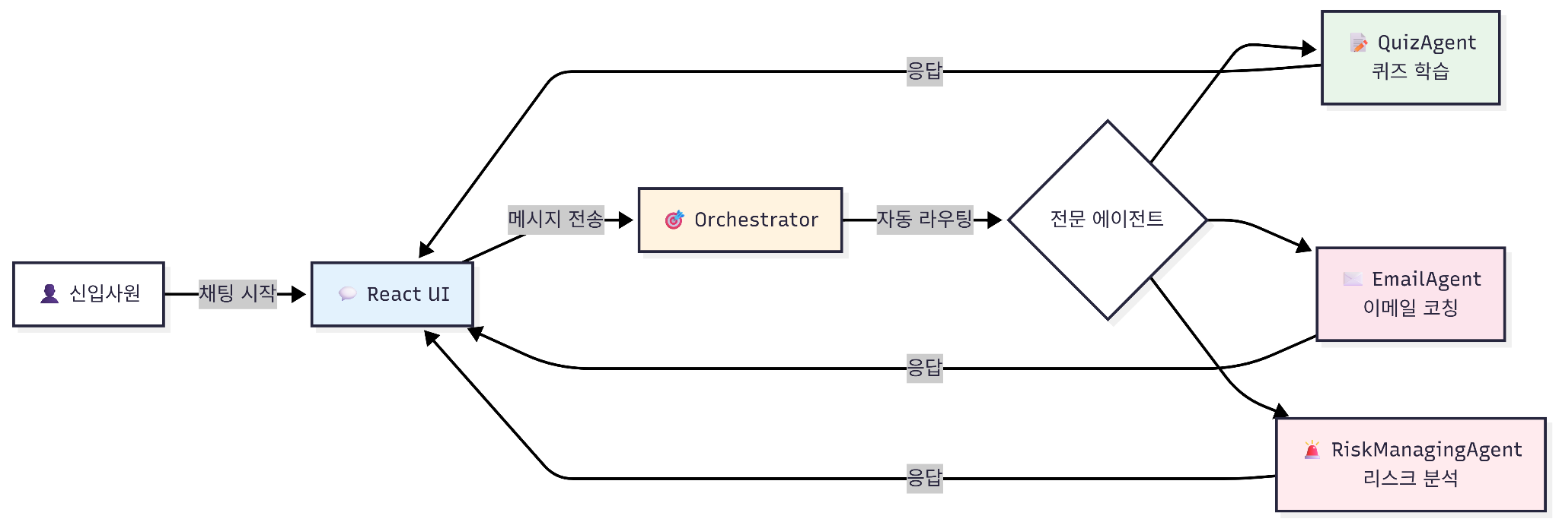
서비스 개요 및 전체 흐름
01. 서비스 기획
● 타겟: 무역회사 신입사원 (1~2년차)
● 핵심 학습 영역
○ Incoterms / 결제 조건 (L/C, T/T)
○ 무역 이메일 작성 및 검토
○ 공급망 리스크 대응
● 데이터 규모
○ 17개 JSON / 782 ingestable records
○ ICC 무역용어집 284개 포함
Trade Onboarding Agent | SeSAC AIPE Project

Slide 5
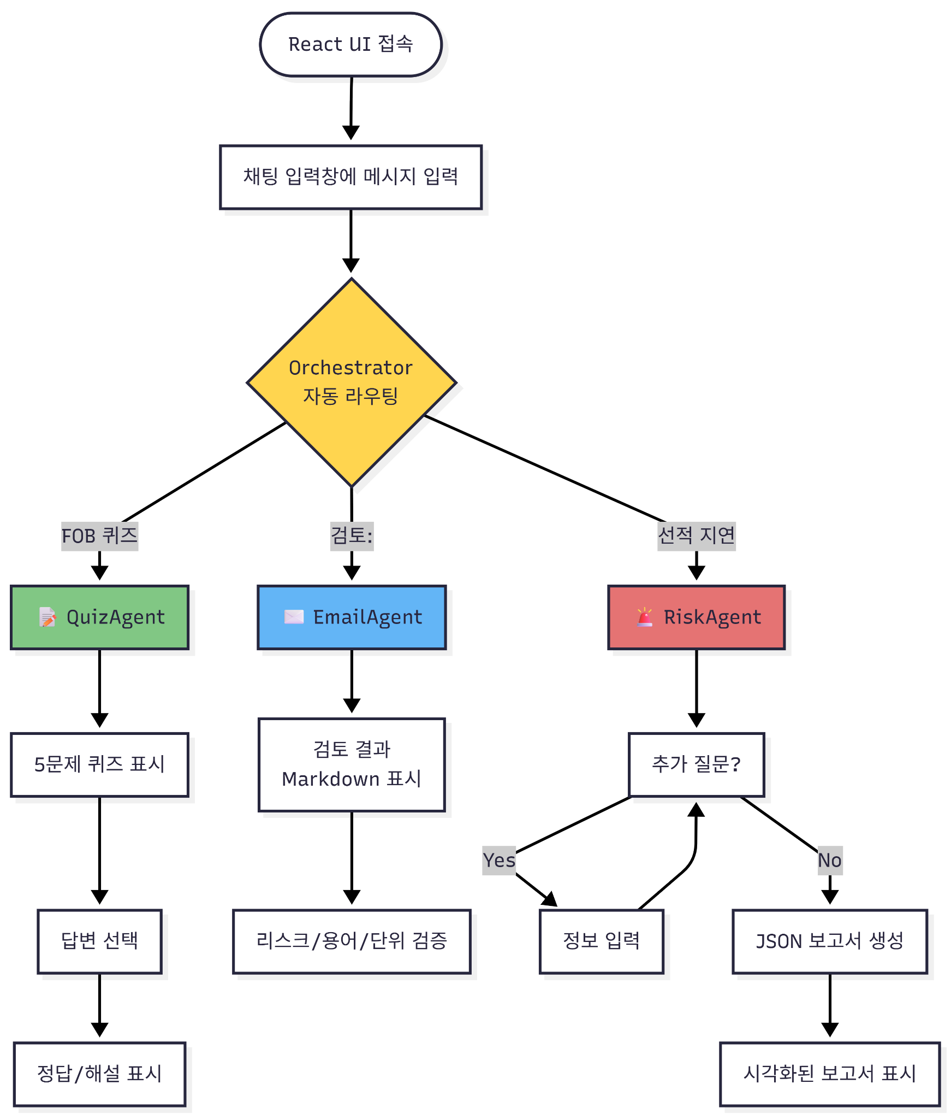
Orchestrator — 에이전트 라우팅 방식
02. Agent 설계
● LLM 기반 인텐트 분류 (solar-pro2)
사용자 입력
|
[LLM 인텐트 분류]
|
퀴즈 관련 키워드 --> QuizAgent
이메일 관련 키워드 --> EmailAgent
리스크 관련 키워드 --> RiskManagingAgent
그 외 --> DefaultChatAgent
● 왜 에이전트로 분리하나?
○ 무역 도메인 특화 지식 → RAG 필요
○ 퀴즈 품질 보장 → EvalTool 루프
○ 리스크 분석 → 멀티턴 + 보고서
Trade Onboarding Agent | SeSAC AIPE Project

Slide 6
QuizAgent — RAG 기반 퀴즈 학습
03. Agent 개발
● 핵심 기능
○ ChromaDB에서 실제 무역 용어 검색
→ 4지선다 5문제 생성
○ 출제 방향: 용어->설명 / 설명->용어 (양방향)
○ 난이도: easy / medium / hard / 혼합(기본값)
○ EvalTool: 5항목 품질 자동 검증
○ 불합격 시 최대 2회 재시도
→ 다른 용어로 대체 생성
○ 정답 해설은 답 제출 후에만 공개
● 목표 UX
○ "FOB 퀴즈 풀고 싶어요"
한 문장으로 즉시 시작
○ 번호 입력만으로 답변
→ 정오답 + 해설 즉시 제공
○ RAG 유사 용어를 오답으로 배치
→ 학습 밀도 향상
○ 혼동하기 쉬운 용어끼리
비교하는 구조
Trade Onboarding Agent | SeSAC AIPE Project

Slide 7
EvalTool — 퀴즈 품질 자동 검증
03. Agent 개발
● EvalTool 검증 항목 (5개)
1. 문제(question)
RAG 원본 내용 반영 여부
2. 정답 선택지
원본 데이터 일치 여부
3. 오답 선택지
실존 용어 기반 여부 (허구 배제)
4. 정답 인덱스
RAG 재검색으로 재확인
5. 해설
원본 내용 부합 여부
● 재시도 및 대체 생성 루프
MAX_RETRY = 2
is_valid = false
|
issues 피드백 포함 재생성
|
2회 소진 시 다른 용어로 대체
|
합격 5문제 달성 시 즉시 종료
● 예상 품질 지표
퀴즈 합격률 ~90%
무역 용어 검증 ~90%
단위 검증 ~95%
Trade Onboarding Agent | SeSAC AIPE Project

Slide 8
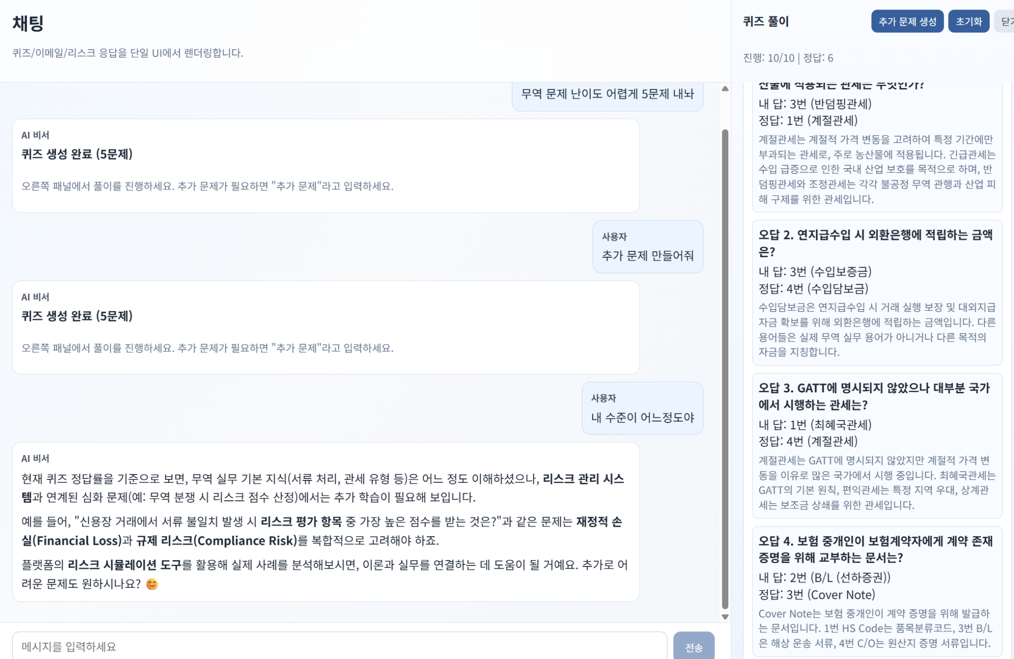
QuizAgent 데모
03. Agent 개발
DEMO
[ 스크린샷: 채점 결과 화면 ] 정오답 표시 + 해설 공개 오답 기반 추가 학습 안내
실제 ChromaDB 검색 데이터 기반 문제 생성 | EvalTool 자동 품질 검증 통과 후 출제
Trade Onboarding Agent | SeSAC AIPE Project

Slide 9
QuizAgent — 확장 가능성
03. Agent 개발
개인화 학습 이력
HR 인증 시스템
● 회원 DB 구축
-> 개인별 오답 히스토리 저장
● 오답 문제만 모아 복습 모드 자동 생성
● 주제별 누적 점수
-> 취약 영역 자동 파악 및 집중 출제
● 사내 HR 기준(점수·주제) 충족 시
주제별 수료증 자동 발급
● 인증 예시
○ Incoterms 인증
○ 결제 조건 인증
○ 리스크 관리 인증
● 신입 온보딩 완료 지표로 활용 가능
Trade Onboarding Agent | SeSAC AIPE Project

Slide 10
퀴즈 라이브 시연

Slide 11
EmailAgent — 초안 작성부터 검토까지 한 흐름
03. Agent 개발
● 핵심 기능
○ Draft: "미국 바이어 제안 메일 작성"
거래 조건 반영 초안 즉시 생성
○ 수정: "영어로 더 공손하게 바꿔줘"
같은 맥락에서 즉시 반영
○ Review: 리스크·톤·무역용어·단위 동시 검증
○ 예외: 본문 없을 시 추가 정보 먼저 요청
(오검토 방지)
● 목표 UX
○ 짧은 자연어 한 줄로 전체 흐름 처리
○ FOV->FOB 오류 자동 탐지 및 교정
○ 무역 용어·단위 오류 즉시 피드백
● Review 7개 서비스 (병렬 실행)
RiskDetector / ToneAnalyzer
TradeTermValidator / UnitValidator
ResponseFormatter / DraftService
ReviewService (통합 오케스트레이션)
Trade Onboarding Agent | SeSAC AIPE Project

Slide 12
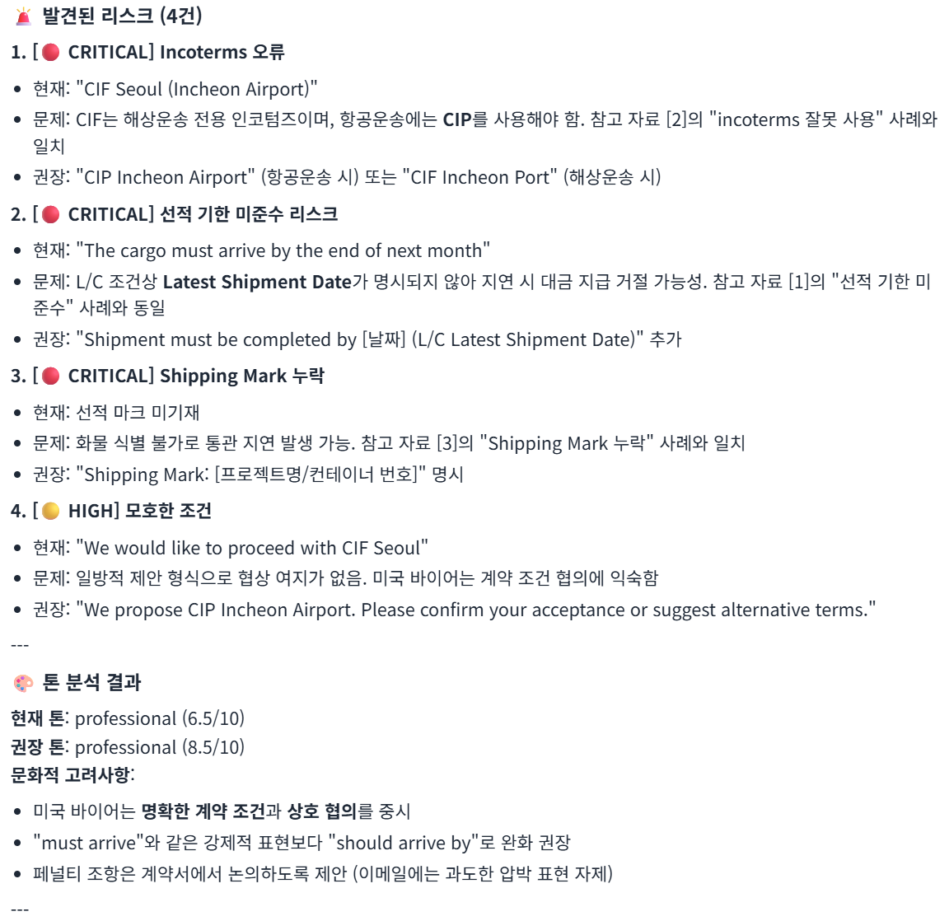
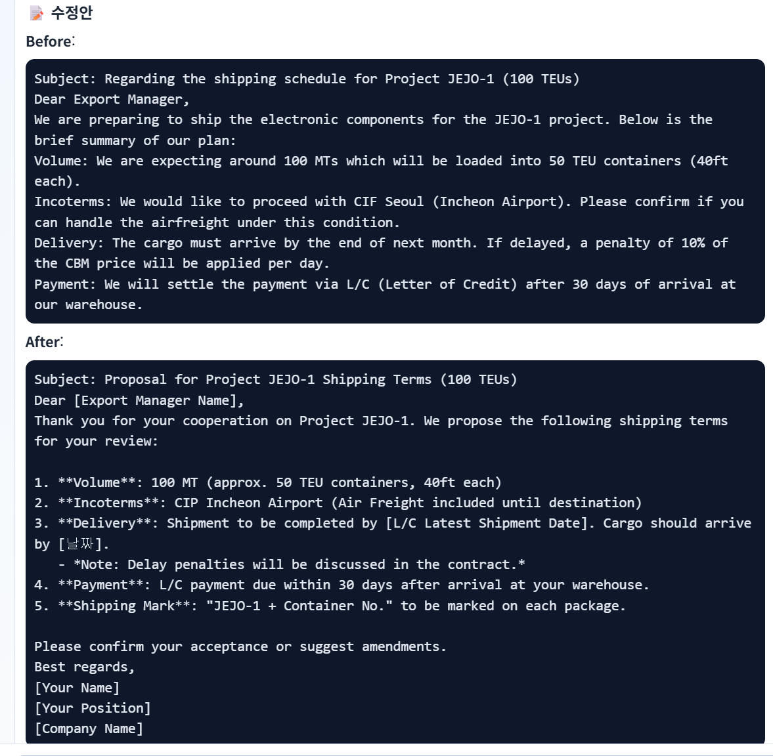
EmailAgent 데모
03. Agent 개발
DEMO
[ 스크린샷: FOV->FOB 오류 탐지 화면 ] 무역 용어 오류 자동 감지 수정 제안 표시
FOV -> FOB 오류 자동 탐지 | TradeTermValidator + UnitValidator 동시 검증
Trade Onboarding Agent | SeSAC AIPE Project

Slide 13
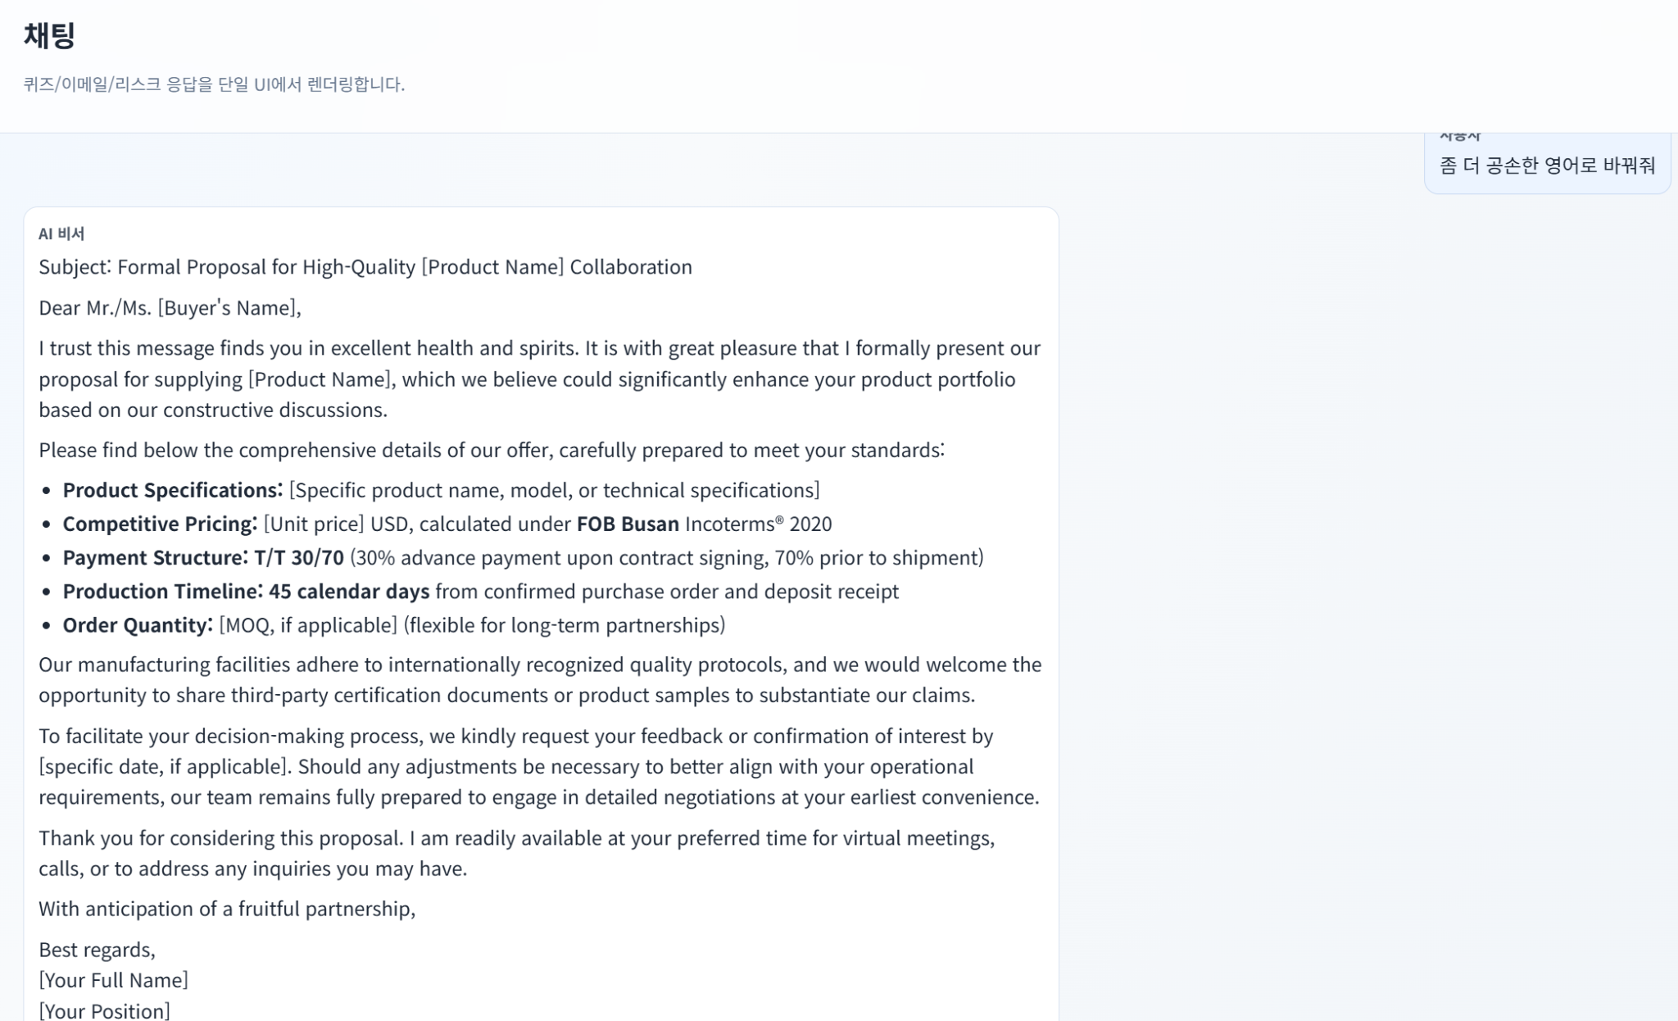
EmailAgent 데모
03. Agent 개발
DEMO
[ 스크린샷: 이메일 검토 결과 화면 ] 리스크·톤·용어·단위 4항목 마크다운 포맷 출력
FOV -> FOB 오류 자동 탐지 | TradeTermValidator + UnitValidator 동시 검증
Trade Onboarding Agent | SeSAC AIPE Project

Slide 14
EmailAgent — 확장 가능성
03. Agent 개발
Gmail MCP 연결
거래처별 이메일 히스토리
● Gmail MCP 서버 연동
-> 검토 완료 후 실제 발송까지 연결
● 초안 작성 -> 검토 -> 발송
원스톱 이메일 워크플로우
● 발송 이력 자동 저장
-> 거래처별 커뮤니케이션 관리
● 거래처별 이메일 히스토리 저장
-> 문체·협상 패턴 누적 학습
● 과거 성공 사례 기반 초안 생성
● 거래처 선호도 자동 반영
(격식체/비격식체, 국가별 문화)
● 계약 이력 연계
-> 맥락에 맞는 이메일 자동 완성
Trade Onboarding Agent | SeSAC AIPE Project

Slide 15
RiskManagingAgent — 실무 선배처럼 리스크를 분석한다
03. Agent 개발
● 핵심 기능
○ "선적 지연" 감지 -> 상황 파악 모드 전환
○ 협업형 멀티턴: 계약금·패널티 등
부족한 정보를 역으로 질문하며 수집
○ 교육적 페르소나: 리스크 산출 기준
(영향도 x 발생가능성) 친절히 설명
○ RAG 유사 클레임 사례 검색
○ JSON 보고서: 리스크 점수 +
단기/장기 예방 전략 구조화 출력
● 목표 UX
○ 한 마디로 시작
-> 대화로 채움 -> 보고서
○ '자동 응답기'가 아닌
'실무 선배' 역할
● 멀티턴 상태 관리
analysis_in_progress = True
정보 수집 완료 ->
JSON RiskReport 자동 생성
analysis_in_progress = False
Trade Onboarding Agent | SeSAC AIPE Project

Slide 16
RiskManagingAgent 데모
03. Agent 개발
DEMO
[ 스크린샷: 멀티턴 대화 화면 ] "선적 지연" 입력 -> 추가 정보 질문 -> 분석 완료
이미 대화한거 스크롤로 보여줌.
(선박지연 이메일초안 HTML)
멀티턴 대화로 정보 수집 | RAG 유사 클레임 사례 검색 | JSON 구조화 보고서 출력
Trade Onboarding Agent | SeSAC AIPE Project

Slide 17
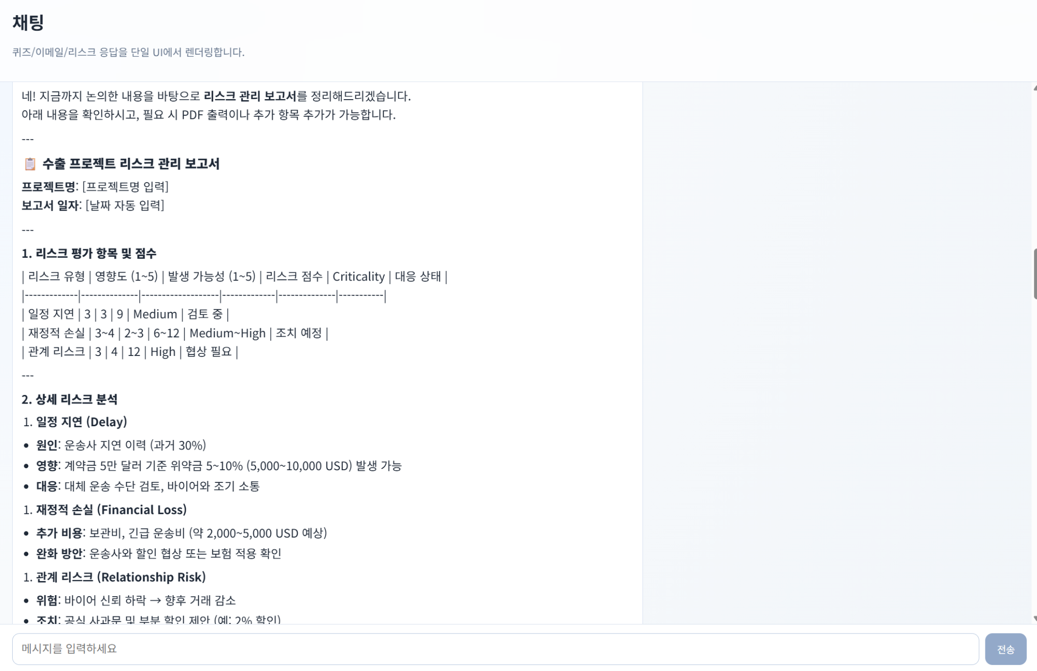
RiskManagingAgent 데모
03. Agent 개발
DEMO
[ 스크린샷: JSON 보고서 시각화 ] 리스크 점수 색상 코딩 critical / high / medium 단기·장기 예방 전략
멀티턴 대화로 정보 수집 | RAG 유사 클레임 사례 검색 | JSON 구조화 보고서 출력
Trade Onboarding Agent | SeSAC AIPE Project

Slide 18
RiskManagingAgent — 확장 가능성
03. Agent 개발
실시간 글로벌 리스크 감지
사내 ERP 연동
● 해외 뉴스 API 연동
-> 실시간 무역 리스크 감지
● 항만 혼잡도·선박 위치 데이터 연동
● 대화 없이도 선제적 경고 트리거
-> 발생 전에 미리 알림
● 국가별 리스크 인덱스 자동 업데이트
● 계약 금액·페널티 조항 자동 조회
-> 사용자 입력 불필요
● 정확도 향상
(실제 계약 데이터 기반 분석)
● 과거 리스크 이력 누적
-> 유사 상황 패턴 학습
● 리스크 보고서 -> ERP 자동 등록
Trade Onboarding Agent | SeSAC AIPE Project

Slide 19
리스크 -> 멀티턴 -> 이메일 -> 리뷰 녹화 시연

Slide 20
기술 스택 및 역할 분담
04. 시연
레이어
기술
역할
역할 분담
패키지 관리
uv
Python 패키지 매니저
이성준
프론트엔드
React 18 + Vite 5
채팅 UI
Quiz Agent
백엔드
FastAPI + Python 3.11
RESTful API 서버
차세종
LLM
Upstage Solar (solar-pro2)
자연어 이해/생성
Email Agent
임베딩
Upstage Solar Embedding
문서 벡터화 (1024차원)
벡터 DB
ChromaDB
RAG 문서 검색 (cosine)
황지은
트레이싱
LangSmith
에이전트 실행 디버깅
Risk Managing Agent
이영기
Risk Managing Agent
공동
RAG 데이터 & Orchestrator
Trade Onboarding Agent | SeSAC AIPE Project

Slide 21
결론 및 향후 발전 방향
04. 시연
● 구현 성과
○ RAG 기반 3개 전문 에이전트 완성
○ EvalTool 자동 품질 검증 루프 구현
○ 멀티턴 리스크 분석 + JSON 보고서
○ 782개 무역 지식 ChromaDB 구축
● 향후 발전 방향
○ 개인별 오답 히스토리 + HR 인증 시스템
○ Gmail MCP -> 이메일 실제 발송
○ 실시간 리스크 감지 (뉴스 API)
○ 사내 ERP 연동 -> 계약 정보 자동 조회
○ Redis 세션 영속성 + PDF 계약서 분석
Trade Onboarding Agent | SeSAC AIPE Project

Slide 22
Q & A | 감사합니다.
Q & A | 감사합니다.

